Slide 1
Django: инструкция по применению
KharkivPy #1
23 ноября 2011
Колодяжный Иван
Notes:
Test notes

Slide 2
Django: инструкция по не применению
KharkivPy #1
23 ноября 2011
Колодяжный Иван
Notes:
Test notes

Slide 3
Существует 2 способа использовать Django
Notes:
Есть только 2 способа. Когда он нам подходит, и когда не подходит. Остальное – их комбинации.
Сразу отказываетесь от джанго – это способ №2
Намеренно не буду говорить о других веб-фреймворках (pyramid, pylons), но многое сказанное будет актуальным и для них

Slide 4
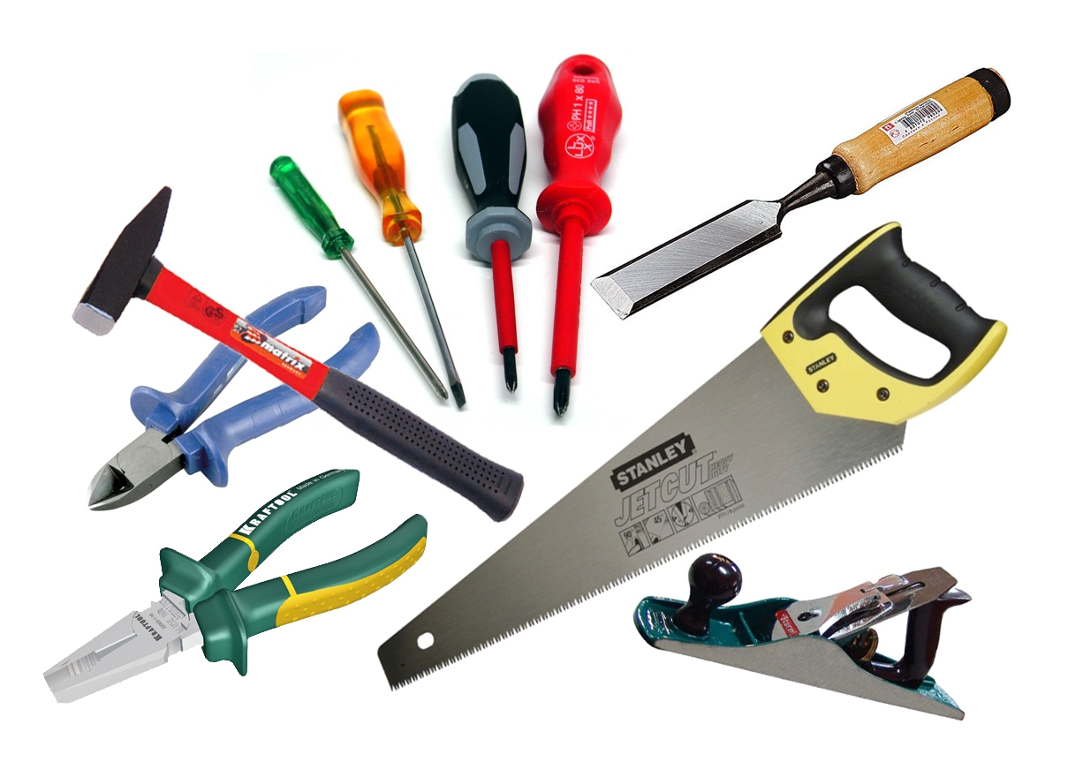
Алгоритм работы с Django
Пункт #1. Берем Django
Пункт #2. Берем напильник
Notes:
В качестве напильника: свой код, готовые модули/приложения и т.д.

Slide 5
Алгоритм работы с Django
Пункт #1. Берем Django
Пункт #2. Берем напильник
Пункт #n. Пользуемcя и радуемся жизни

Slide 6
Алгоритм работы с Django (ver.2)
Пункт #1. Берем Django
Пункт #2. Берем напильник
…
Notes:
Понимаем что что-то не так

Slide 7
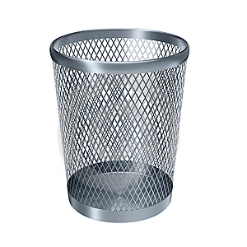
Алгоритм работы с Django (ver.2)
Пункт #1. Берем Django
Пункт #2. Берем напильник
…
Пункт #n. Выбрасываем Django.

Slide 8
Алгоритм работы с Django (ver.2)
Пункт #1. Берем Django
Пункт #2. Берем напильник
…
Пункт #n. Выбрасываем Django.
…
Пункт #m-1. Находим подходящее решение
Пункт #m. Пользуемcя и радуемся жизни

Slide 9
Алгоритм работы с Django (ver.2.1)
Пункт #1. Помним о Django
Пункт #2. Понимаем что он нам не подходит
Пункт #3. Находим подходящее решение
Пункт #3. Пользуемcя и радуемся жизни
Notes:
Для тех, кто не использует джанго

Slide 10
Когда нам подходит Django
Нужен опыт с Django
Нужно быстро сделать сайт с админкой
Есть хорошее готовое приложение/модуль для Django
Стандартного ORM вполне достаточно
Какие-то из модулей Django очень хорошо подходят для текущей задачи
Нужно сделать что-то очень быстро и нет опыта с другими фреймворками.
Notes:
Описание 5+1 случаев, когда django хорошо подходит.
Субъективно. Хорошо что есть выбор фреймворков.
Написал эти 6 пунктов я тогда, когда в одной части нашего проекта мы отказались от джанго в пользу другого, более компактного фреймворка.
Итого получилось 6 пунктов. Если не выполняются хотя бы 3, то нужно задуматься о целесобразности использования Django. IMHO.

Slide 11
Когда нам подходит Django
Создание CMS
Создать приложение на основе готового
Notes:
Описание случаев, когда django хорошо подходит.
Разбор полетов

Slide 12
Создание CMS
Admin site
Authentication
Comments
E-mail
Flat pages
Pagination
Redirects
Site map
Static files
Syndication feeds
Validators
Notes:
Описание кейса, когда джанго подходит очень хорошо на примере контентного проекта.
Для cms/контентного проекта из коробки есть почти все готовое
https://docs.djangoproject.com/en/1.3/
На слайде вынесены компоненты из django.core & django.contrib для примера того, что уже почти все реализовано за нас, остается только использовать готовое. Ну и напилиник…

Slide 13
Когда нам не подходит Django
Нет взаимодействия с базой данных
Отсутствует presentation layer
Замена большей части стандартных компонентов
Использование NoSQL, GAE
Notes:
Описание кейсов, когда от джанко стоит отказаться.
Нет модели или шаблонов? Заменяем стандартный движок, орм, пишем свою админку для пользователей? Что тогда остаются от джанго? Стоит ли оно чтобы продолжать использовать его? Я думаю что нет..
Далее идет описание случаев, когда без джанго задача решается проще/быстрее

Slide 14
Веб приложение без доступа к БД
Notes:
В качестве модели – что угодно, кроме БД (веб-серсисы, файлова система, сокеты..)

Slide 15
Веб приложение без доступа к БД
Удаляем models.py
Реализовываем доступ к данным (REST, чтение из файлов и т.д)
Забываем про ModelForms
Notes:
В качестве модели – что угодно, кроме БД (веб-серсисы, файлова система, сокеты..)

Slide 16
Веб приложение без доступа к БД
Стандартная аутентификация/авторизация не подходит
Вслед за этим пишем свою админку
Notes:
В результате – выкинули часть фреймворка, программисты злые: функциональнсть есть, знакома, но пользоваться нельзя.

Slide 17
Веб приложение без доступа к БД
Стандартная аутентификация/авторизация не подходит
Вслед за этим пишем свою админку
Notes:
В результате – выкинули часть фреймворка, программисты злые: функциональнсть есть, (авторизация, молел-формс, орм) знакома, но пользоваться нельзя.

Slide 18
Веб приложение без доступа к БД
Выбрасываем django
Берем небольшой веб-фреймворк (например, flask)
Пишем нужную нам логику
Не думаем о том, что что-либо в используемом фреймворке нам нельзя использовать

Slide 19
Веб приложение без доступа к БД
Нет ненужно когда
Размер приложение, как правило, становится меньше
Notes:
Все хорошо и радуемся жизни

Slide 20
Веб приложение без доступа к БД
Нет ненужно когда
Размер приложение, как правило, становится меньше
Notes:
Все хорошо и радуемся жизни

Slide 21
Отсутствует GUI (REST-сервис, COMET-сервер)
Шаблоны не нужны
«Тяжелые» запросы плохо подходят для COMET
Многопоточность «из коробки» - использование threading
Non-blocking I/O?
Notes:
Нет гуи – нет template engine.
Запросы в джанго – не самые легкие, реализация комета – тормоза и много памяти
Всю работу с многопоточностью пишем руками, используя стандартные модули
Нет поддержки неблокирующего ввода/вывода

Slide 22
Отсутствует GUI (REST-сервис, COMET-сервер)
Использование инструментов, предназначенных для таких задач
Notes:
Есть много готовых решений для таких задач. Работают быстрее.
Eventlet, gevent, NodeJS

Slide 23
Отсутствует GUI (REST-сервис, COMET-сервер)
Использование инструментов, предназначенных для таких задач
Notes:
Есть много готовых решений для таких задач. Работают быстрее.
Eventlet, gevent, NodeJS
Todo: что юзает твистед и торнадо

Slide 24
Замена большей части стандартных компонентов
Выбросить стандартный ORM
Использовать другой template engine
Попытаться это все интегрировать и родную инфраструктуры (form views, admin site)

Slide 25
Замена большей части стандартных компонентов
Выбросить стандартный ORM
Использовать другой template engine
Попытаться это все интегрировать и родную инфраструктуры (form views, admin site)

Slide 26
Замена большей части стандартных компонентов
Принцип Парето 20/80
80% времени переписывается стандартный функционал
Notes:
Большую часть времени – создаем велосипед
Потом столько же дорабатываем велосипед напильником

Slide 27
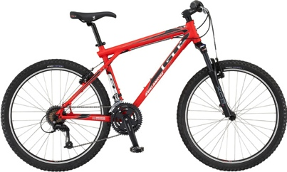
Замена большей части стандартных компонентов
Принцип Парето 20/80
80% времени переписывается стандартный функционал
Notes:
Большую часть времени – создаем велосипед
Потом столько же дорабатываем велосипед напильником

Slide 28
Замена большей части стандартных компонентов
Принцип Парето 20/80
80% времени переписывается стандартный функционал
Еще 80% времени - исправление багов
Notes:
Большую часть времени – создаем велосипед
Потом столько же дорабатываем велосипед напильником

Slide 29
Замена большей части стандартных компонентов
Принцип Парето 20/80
80% пишем сами
20% есть в Django
Notes:
Пишем 80% функциональности сами? Повод задуматься о выборе другого фреймворка

Slide 30
Замена большей части стандартных компонентов
Принцип Парето 20/80
80% пишем сами
20% есть в Django
Зачем нам Django?
Notes:
Пишем 80% функциональности сами? Повод задуматься о выборе другого фреймворка

Slide 31
Использование NoSQL
Используем стандартный API для ORM
Используем django nonrel
Используем почти всю django инфраструктуру но: - помним про join - готовимся делать патчи для django nonrel
Notes:
Надеемся что никто не залезет на продакшн и не напишет join!
Вожможные ошибки в рантайме при использовании стандартного апи, которое «всегда работало» с реляционными бд.
Пару слов о gae
TODO: версия django nonrel

Slide 32
Использование NoSQL
Используем модуль для работы с нужной NoSQL БД
Отказываемся от всей Django инфраструктуры
Задумываемся о целесообразности использования Django
Notes:
Невозможность использование всего, что связано с моделью
Redis, memcacheDB

Slide 33
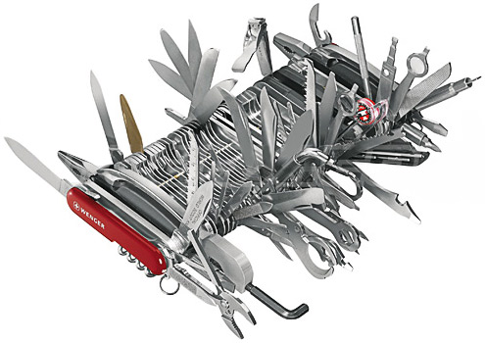
Notes:
жданго – не швейцарский нож! Насколько бы он ни был хорош, не стоит его использовать везде.
Иногда разработчики принимают решение написать свой мини-фреймворк для решение текущей задачи

Slide 34
Спасибо
E-mail: e0ne@e0ne.info
Twitter: @e0ne
Skype: e0ne-user
Blog: http://blog.e0ne.info/
Notes:
«всем спасибо, все свободны» (с) ☺

